Slide 1


Slide 2
01
02
03
04
05
06
07
08
09
프로젝트 소개
ERD
CONTENTS
업무 분장
기능 분해도
개발 일정
상세 테이블
개발 환경
시연
메뉴 트리

Slide 3
프로젝트 소개 업무분장 개발일정 개발환경
01 프로젝트 소개
목적
기대 효과
내가 원하는
좋은 방!
친구들이 동네에 많아요!
학교 별로 자취방을 구하는 대학생들의 목적에 적합한 매물만 빠르게 보여주어 쉬운 거래를 제공
1
2
3
4
리뷰 평가를 통해 인증된
방을 구할 수 있다
안심해요~

Slide 4
프로젝트 소개 업무분장 개발일정 개발환경
01 프로젝트 소개
기능
매물 검색
대학교 별 매물 검색
월세 검색
게시판
공지사항
이용자들이 사용하는 자유게시판
매물 등록
판매자 매물 등록

Slide 5
프로젝트 소개 업무분장 개발일정 개발환경
02 업무 분장
공동
이상혁
문의사항, 게시판
박기범
매물검색, 기획 및 설계
기획, 메인 화면 설계
DB 관리
로그인, 로그아웃, 회원가입
데이터 입력, 기획 및 설계, 관리자 페이지
매물등록 페이지,
디자인 설계,
마이 페이지
하인호
신동하
유인규

Slide 6
프로젝트 소개 업무분장 개발일정 개발환경
03 개발일정
상세 일정 | 9월 10월
 | 1 | 2 | 5 | 6 | 7 | 8 | 13 | 14 | 15 | 16 | 19 | 20 | 21 | 22 | 23 | 26 | 27 | 28 | 29 | 30 | 3 | 4
1. 프로젝트 기획
프로젝트 주제 설정
기능 목록 설정
메뉴 트리 설정
주요 화면 구성
업무 분담 및 일정표 작성
2. 기획 및 설계
테이블 설계 / 명세서 작성
상세 화면 구성
기능 정의서
프로그램 목록 설정
3. 개발
UI 구현
공통 모듈 개발
추가 기능 개발
4. 테스트
디버깅(오류 수정)
테스트
5.발표
발표, 보고서 작성

Slide 7
프로젝트 소개 업무분장 개발일정 개발환경
04 개발환경
개발환경 | 활용도구 및 기술
운영체제 | MS window 10
데이터베이스 | Oracle 11g XE
웹 어플리케이션 서버 | Apache Tomcat v9.0
통합개발환경 | Eclipse
개발 언어 | Java/JSP&Servlet, javaScript, HTML5/CSS3
웹 프레임워크 | jQuery, MyBatis

Slide 8
프로젝트소개 업무분장 개발일정 개발환경 메뉴트리 기능분해도 ERD 화면구성
05 메뉴 트리
메인
로그인
로그아웃
마이페이지
회원가입
매물 검색
대학교
게시판
고객 센터
관리자
페이지
회원 정보 수정
회원 탈퇴
공지사항
글쓰기
문의사항
댓글
회원 관리
매물 관리
지도
월세
원룸
투룸
매물 등록
판매자
구매자
매물 관리

Slide 9
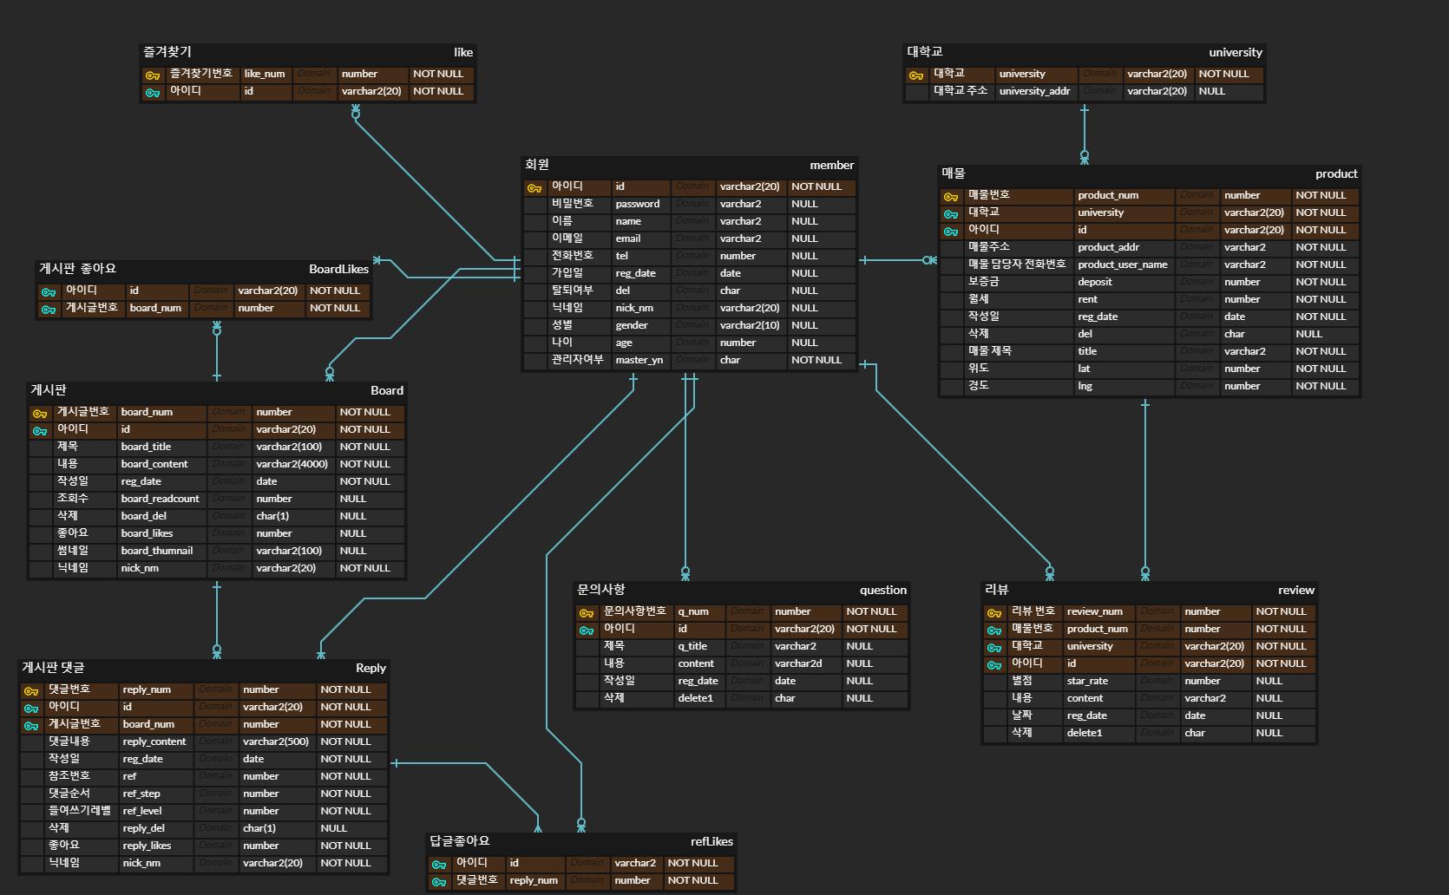
프로젝트소개 업무분장 개발일정 개발환경 메뉴트리 기능분해도 ERD 화면구성
06 ERD

Slide 10
프로젝트소개 업무분장 개발일정 개발환경 메뉴트리 기능분해도 ERD 화면구성
07 기능 분해도
분류 | 기능 | 세부기능 | 설명
회원 | 회원정보 | 로그인 | 로그인하면 메인 화면으로 이동한다.(아이디가 없거나 비밀번호가 틀리면 뒤로)
 |  | 로그아웃 | 로그아웃하면 메인화면으로 이동한다.
 |  | 회원가입 | 회원 정보를 판매자,구매자로 구분하여 등록한다.
 |  | 아이디찾기 | 회원 이름과 연락처를 확인하여 아이디를 출력한다.
 |  | 비밀번호 찾기 | 회원 아이디, 이름, 전화번호를 확인하여 인증 메일을 전송한다.
 | 마이페이지 | 게시글 작성 | 작성한 게시글 목록을 보여준다.
 |  | 회원 정보 수정 | 비밀번호를 확인 후 회원정보를 수정한다
 |  | 회원탈퇴 | 회원정보를 삭제한다(삭제하기 전 중복 확인)
 |  | 즐겨찾기 | 즐겨찾기한 매물을 보여준다
관리자 | 회원관리 | 회원관리 | 회원 정보를 조회 및 삭제한다.
 | 매물 관리 | 매물 관리 | 매물 정보를 등록, 수정, 삭제한다.
 | 문의사항 관리 | 문의사항 관리 | 문의사항에 댓글, 수정, 삭제를 한다.
 | 게시판 관리 | 게시판 관리 | 게시글을 조회 및 삭제하고 공지사항을 관리한다.
 | 고객센터 관리 | 고객센터 관리 | 고객센터 문의사항에 댓글, 수정, 삭제를 한다.
매물 리스트 | 매물 정보 | 목록 | 등록된 매물 목록을 보여준다.
 |  | 내용 확인 | 등록된 매물의 정보를 보여준다.
 |  | 검색 | 매물을 검색한다.(필터를 씌워 가격별로 검색이 가능하다)
 |  | 조회수 | 게시글 조회수를 카운트한다.
 |  | 지도 | 등록된 매물의 위치를 보여준다.
 | 매물 평가 | 평점 | 회원들이 매물에 대한 평점을 부여한다.
 |  | 리뷰 | 회원들이 매물에 대한 후기를 작성한다.
 |  | 즐겨찾기 | 회원들이 원하는 매물을 즐겨찾기 할 수 있다.

Slide 11
프로젝트소개 업무분장 개발일정 개발환경 메뉴트리 기능분해도 ERD 화면구성
07 기능 분해도
분류 | 기능 | 세부기능 | 설명
게시판 | 게시글 | 목록 | 등록된 게시글 목록을 보여준다.
 |  | 내용 확인 | 등록된 게시글의 내용을 확인한다.
 |  | 작성 | 게시글을 작성한다.
 |  | 검색 | 게시글을 검색한다.
 |  | 조회수 | 게시글 조회수를 카운트한다.
 |  | 수정 | 회원 개인이 작성한 글을 수정한다.
 |  | 삭제 | 회원 개인이 작성한 글을 삭제한다.(삭제 전 중복 확인)
 |  | 공지사항 | 관리자가 공지사항을 관리한다.
 | 댓글 | 댓글 작성 | 게시글의 댓글을 작성한다.
 |  | 댓글 수정 | 게시글의 댓글을 수정한다.
 |  | 댓글 삭제 | 게시글의 댓글을 삭제한다.
 |  | 답글 작성 | 게시글의 댓글에 답글을 작성한다.
 |  | 답글 수정 | 게시글의 댓글에 답글을 수정한다.
 |  | 답글 삭제 | 게시글의 댓글에 답글을 삭제한다.

Slide 12
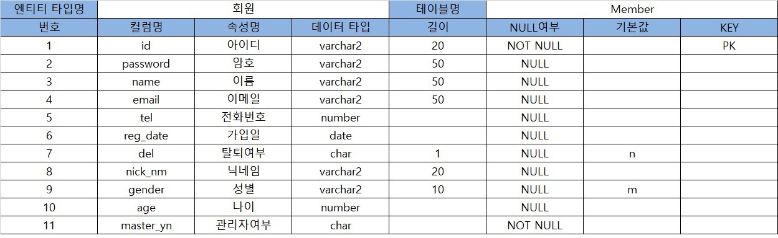
08 상세 테이블

Slide 13
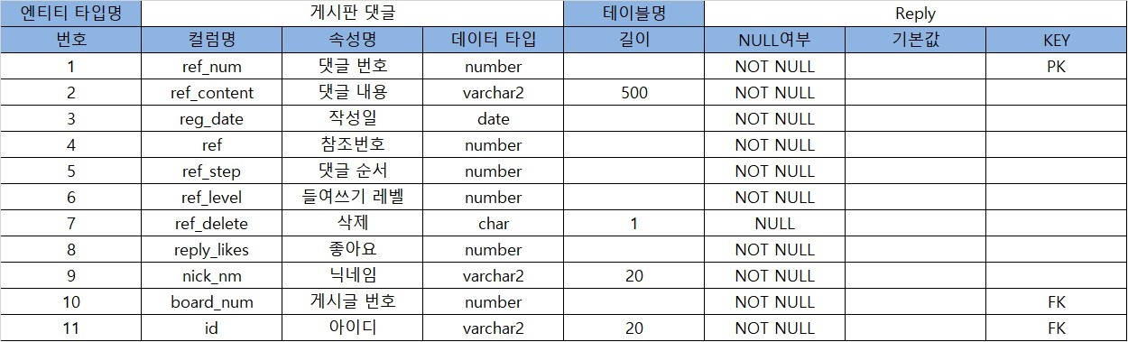
08 상세 테이블

Slide 14
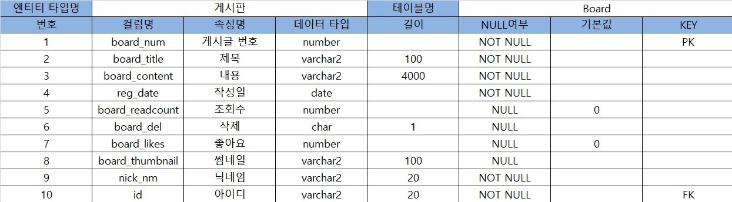
08 상세 테이블

Slide 15
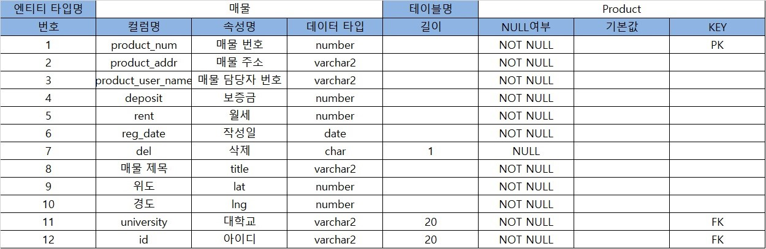
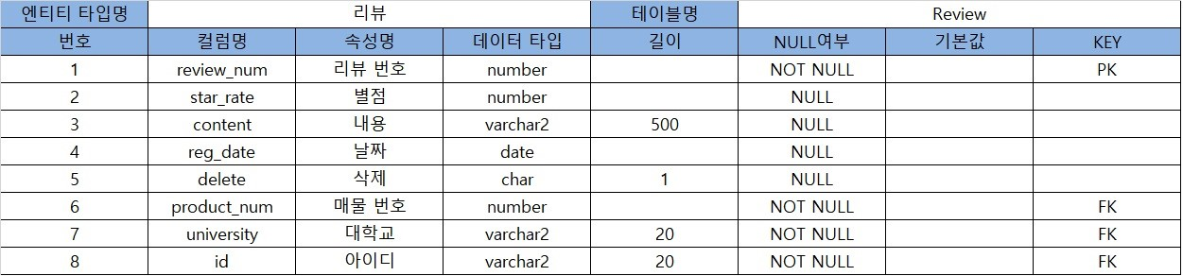
08 상세 테이블

Slide 16

08 상세 테이블

Slide 17
09 시연

Slide 18
감사합니다

